Slide 1
Projeto polimorfismo
Von Harrison c. Tadaiesky

Slide 2
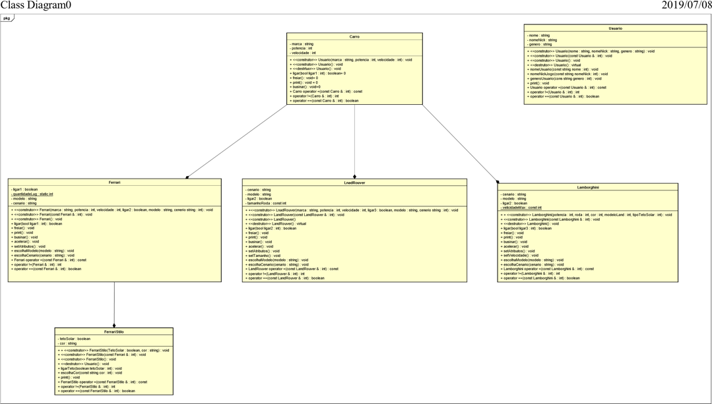
Diagrama UML

Slide 3
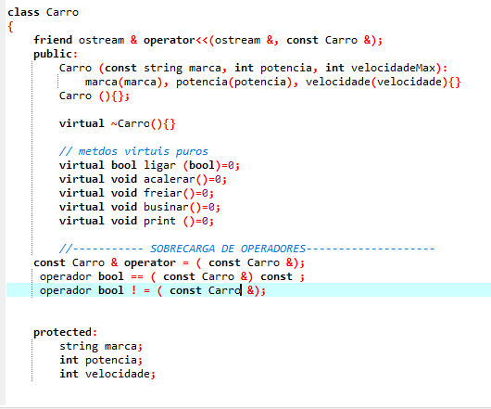
Classe Abstrata .h

Slide 4

Métodos virtuais puros

Slide 5
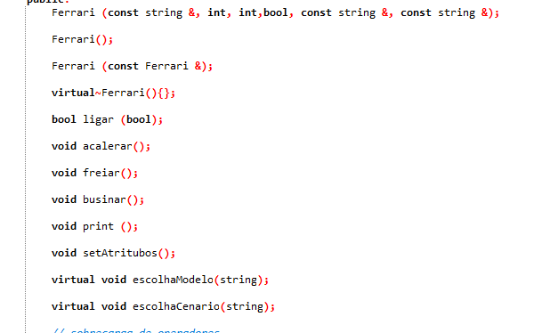
Métodos virtuais puros nas classes/Ferrari.h

Slide 6
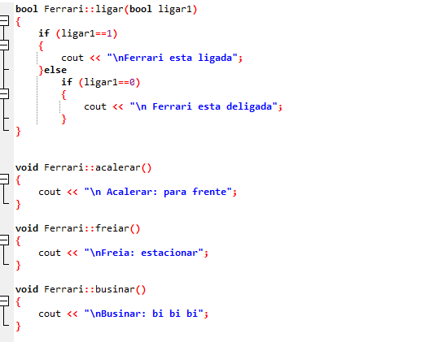
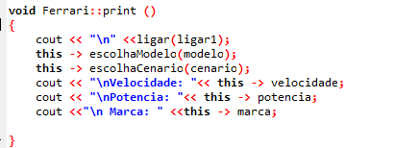
Métodos virtuais puros nas classes/Ferrari.cpp

Slide 7
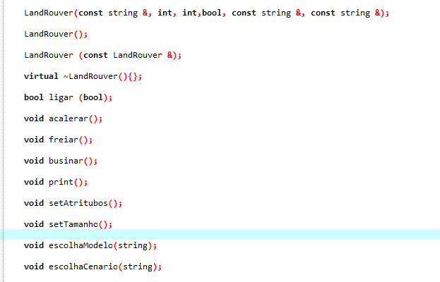
Métodos virtuais puros nas classes/LandRouver.h

Slide 8
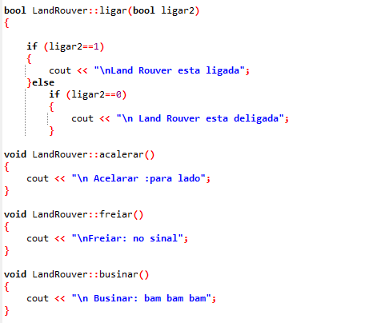
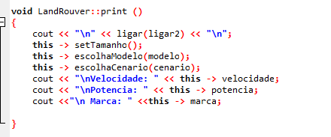
Métodos virtuais puros nas classes/LandRouver.cpp

Slide 9
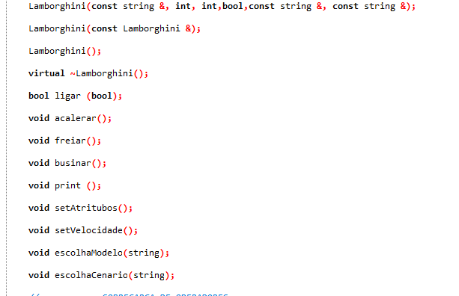
Métodos virtuais puros nas classes/Lamborghini.h

Slide 10
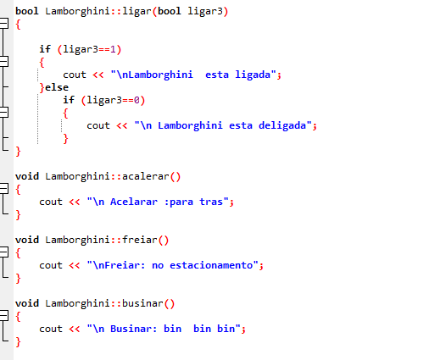
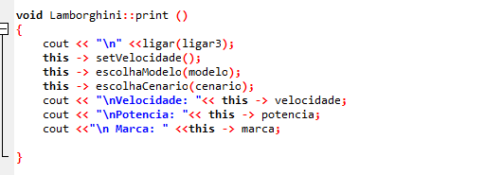
Métodos virtuais puros nas classes/Lamborghini.ccp

Slide 11
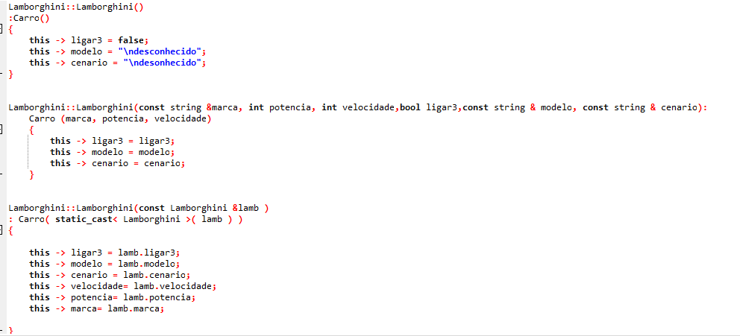

Construtor lamborguini

Slide 12
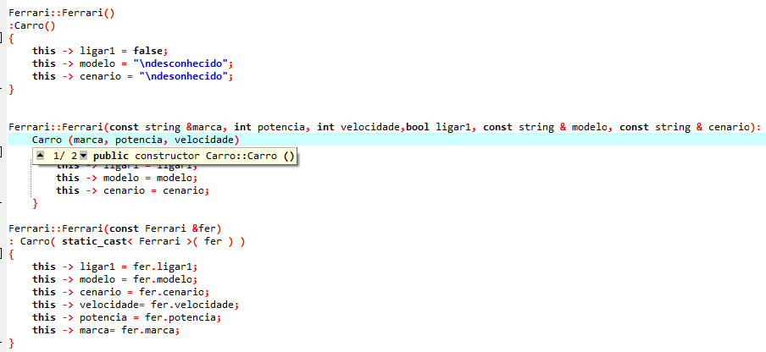

Construtor ferrari

Slide 13
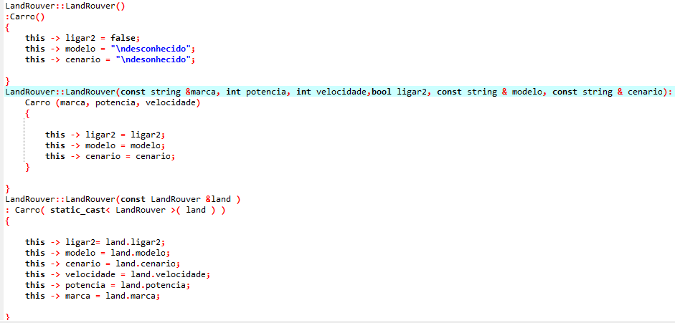

Construtor landrouver

Slide 14
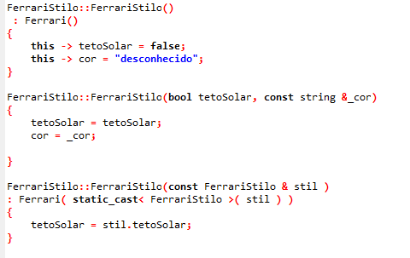

Construtor ferraistilo

Slide 15
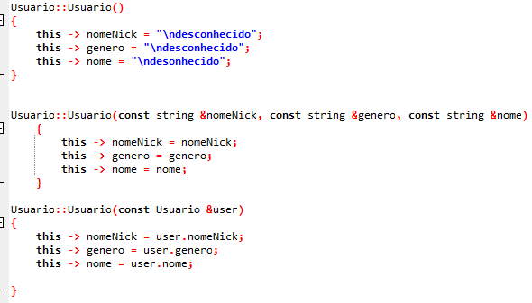

Construtor usuário

Slide 16

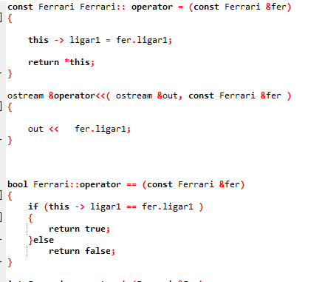
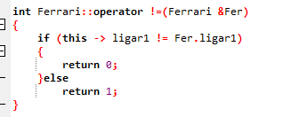
operadores Ferrari

Slide 17
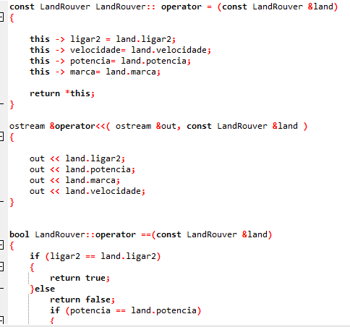
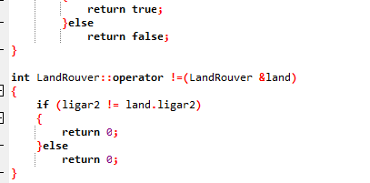

operadores landrouver

Slide 18
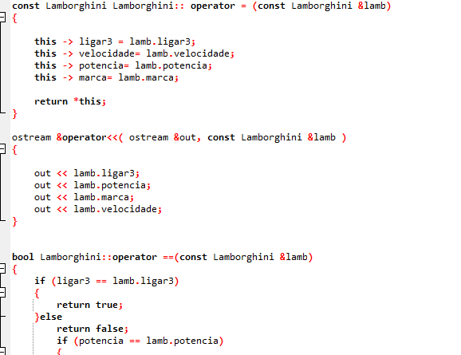
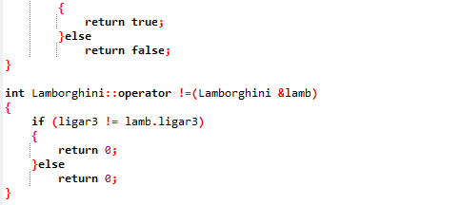

operadores lamborguini

Slide 19
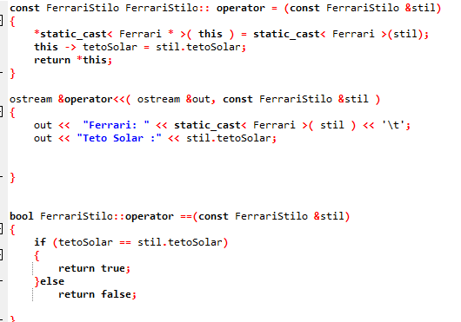
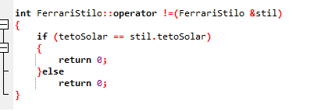

Operadores FerrariStilo

Slide 20
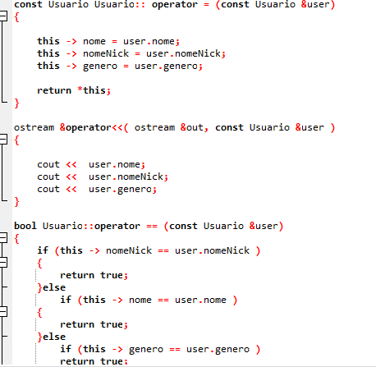
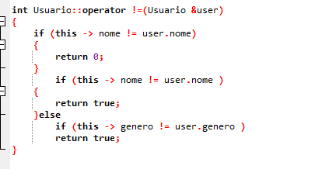

Operadores ususario

Slide 21
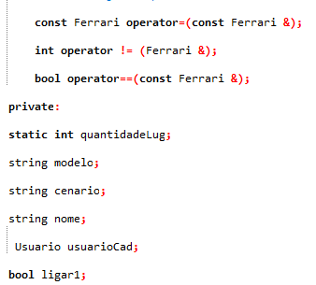
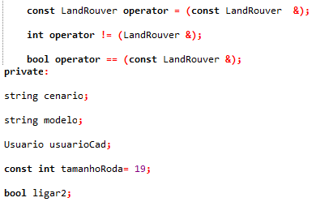
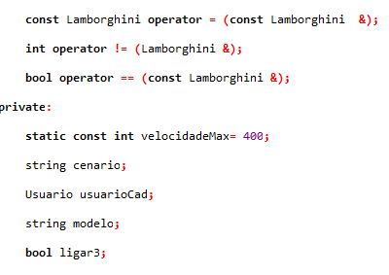
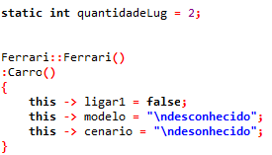
Atributos const/static/const static
Atributo Static
Atributo Const
Atributo static Const

Slide 22
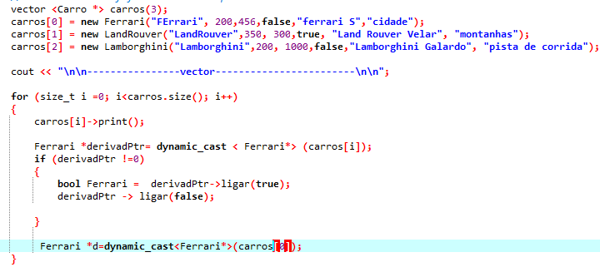

Vector no main

Slide 23
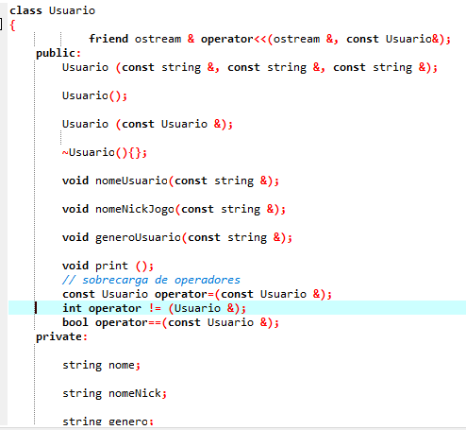
Classe de composição

Slide 24
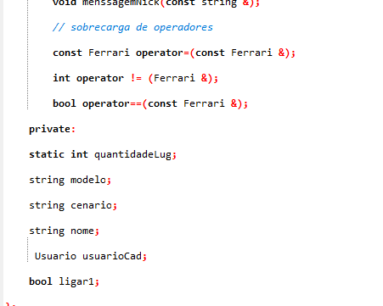
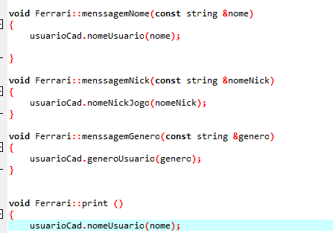
Composição/ferrari
Ferrari.h
Ferrari.cpp

Slide 25
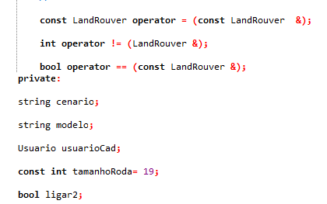
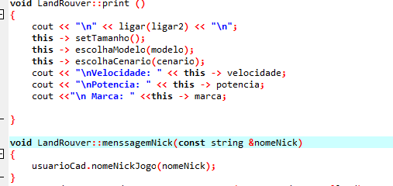
Composição/landrouver
LandRouver.h
LandRouver.ccp

Slide 26
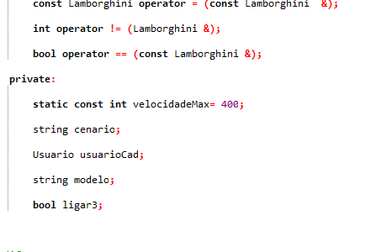
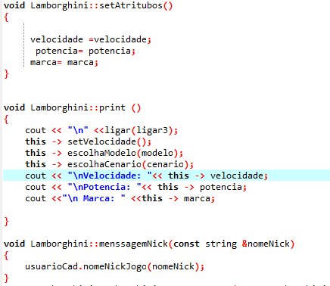
Composição/lamborghini
Lamborghini.h
Lamborghini.cpp

